Slide 1

作个
敬畏上帝的人
哈巴谷
Dr. Rick Griffith, Crossroads International Church Singapore
BibleStudyDownloads.org

Slide 2
为什么我 知道？
不
Notes:
Speakers often tell audiences what they know.
• However, today I will tell you what I do not know.

Slide 3
Abbreviate
“缩写”
Notes:
Why is the word “abbreviate” so long? I don’t know!
“abbreviate”“缩写”这个词为什么这么长？我不知道！

Slide 4

pronunciation.
发音
Notes:
Why is the word “pronunciation” so difficult to say? I don’t know!
pronunciation.“发音”这个词怎么这么难说呢？我不知道！

Slide 5
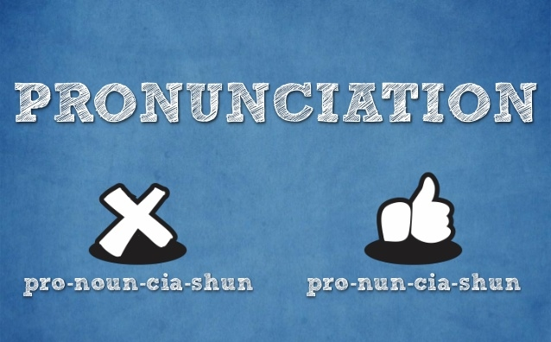
pronunciation.
发音
Notes:
I often hear people say “pro-noun-ci-a-tion,” but I’m not sure why either way is so tough to say.
我经常听到人们说“pro-noun-ci-a-tion”，但我不明白为什么这两种说法都这么难说。

Slide 6
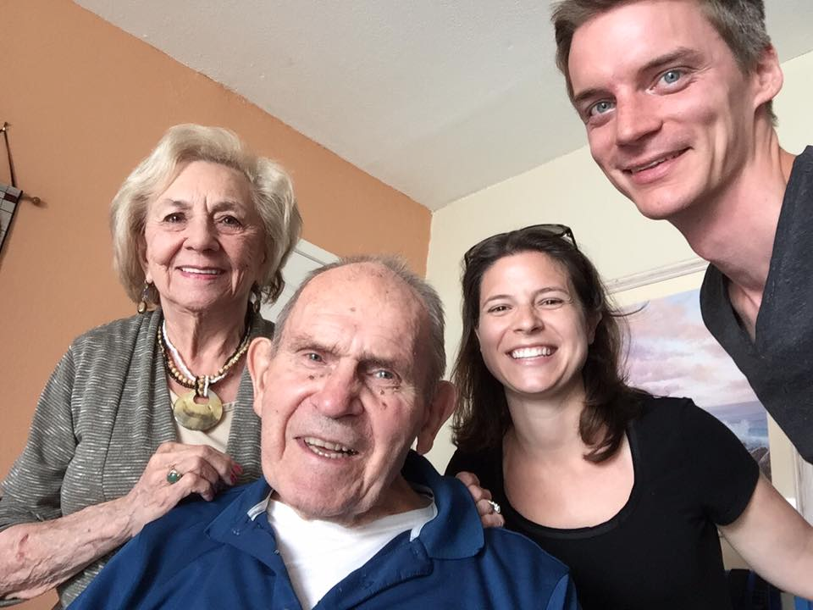
要到几时呢？
Notes:
On a more serious note, while many here in Singapore see their entire family trust Christ, I don’t know why my parents haven’t learned to genuinely love Jesus even though I have prayed for them for 45 years.
更严肃地说，虽然新加坡的许多人看到他们的整个家庭都信仰基督，但我不知道为什么我的父母没有学会真心地爱耶稣，尽管我已经为他们祈祷了 45 年。

Slide 7
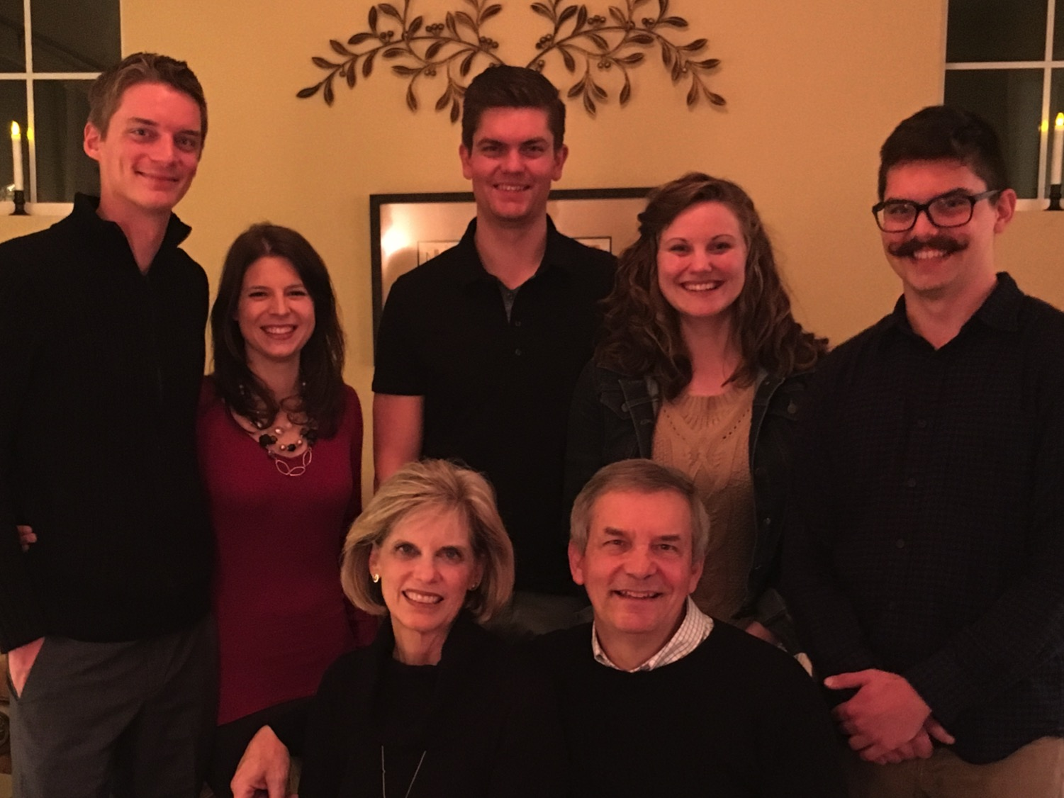
The Griffiths
9 Jan 2016
2017
史帝文
和卡蒂 (27)
约翰
(24)
克尔和 卡拉(30)
力克和苏珊
Notes:
Also, why don’t our families passionately love Jesus?
而且，为什么我们的家人不热爱耶稣呢？

Slide 8
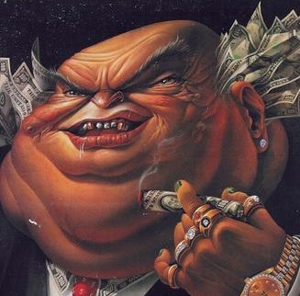
恶人为何亨通？
““看哪，这就是恶人；他们常享安逸，财宝加增。”（诗篇 73:12）
Notes:
Why do ungodly people always seem to have more money than the godly? I also can’t tell you the answer.
为什么不敬虔、不相信上帝的人 似乎总是比敬虔的人拥有更多的钱？我也无法告诉你答案。

Slide 9
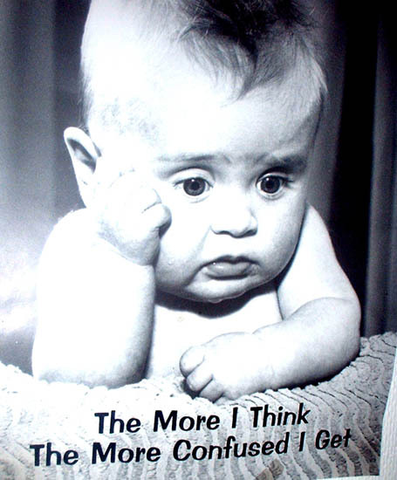
我想得越多，就越困惑
Notes:
I also can’t tell you the reason for a lot of other things. Honestly, it seems like in some ways, I have more questions than answers!
我也无法告诉你很多其他事情的原因。老实说，在某些方面，我的问题似乎比答案还多！

Slide 10

困惑？
Notes:
What issue confounds you right now?

Slide 11
哈巴谷是唯一一位整本书都是与上帝对话的先知。
祂回答道
如果你能与上帝对话，你会问祂什么？
你问

Slide 12


敬虔的
母亲
圣经智慧的根基
箴言 22:6

Slide 13
”相信我"
"“上帝，为什么你带走了我的母亲？”

Slide 14
(没有答案)
"God, why can't I find a job?"
Notes:
Others might wonder why they can’t find a job—or why their nice boss was replaced with a mean boss.
其他人可能会疑惑，为什么他们找不到工作，或者为什么他们和善的老板被一个刻薄的老板取代了。

Slide 15
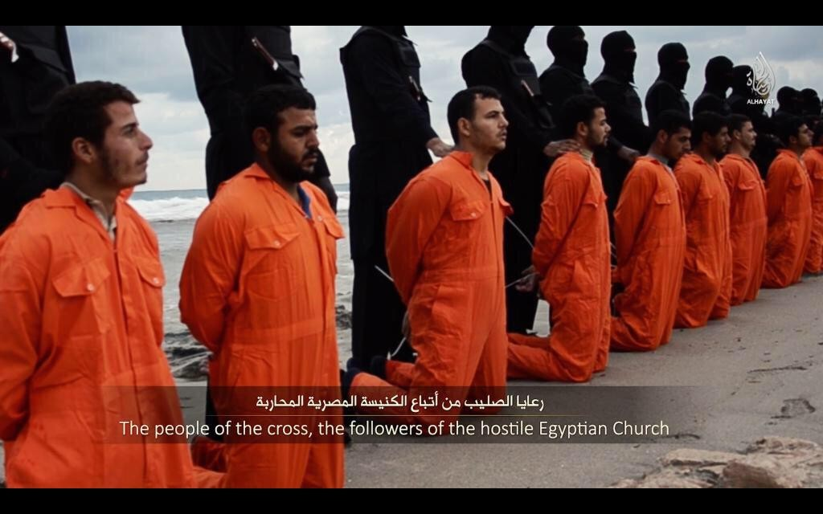
为什么有这么多不公义的事？
一间火热的埃及教会的基督徒，跟随十字架的人
Notes:
On a more global scale, why doesn’t God punish people who blaspheme his name—or kill or rape or cheat others?
How can we handle these injustices without turning into cynics? Basically…
在更广泛的层面上，为什么上帝不惩罚那些亵渎祂名的人，或那些杀人、强奸、欺骗他人的人？
我们如何在面对这些不公义时不变得愤世嫉俗？基本上……

Slide 16
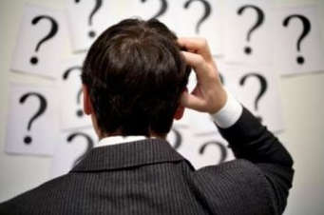
我们在极度困惑的时候
应当如何看待生命?
哈巴谷书
Notes:
What should we do when we ask God but our question is met with silence?
当我们向上帝提问却得不到回应时，我们该怎么办？

Slide 17
时间表
560
新撒瑞士昆
660 650 640 630 620 610 600 590 580 570 560 550 540 530 520
亚述鲁巴力一世
亚述鲁巴力二世
亚述
众王
亚述巴尼伯
那鸿, 哈巴谷
与他们的 同代先知
663BC
612BC
底比斯的沦陷
尼尼微的沦陷
609 605 539
世界
强国
亚述帝国
新巴比伦帝国
波斯帝国
那鸿
犹大
众王
约雅敬
西底家
犹大被 到 巴比伦 (586)
玛拿西
约西亚
流亡
重建
亚们
约阿斯
约雅斤
哈巴谷、西番雅

Slide 18
Slides on
哈巴谷 1

Slide 19

"哈巴谷先知所得的默示。” (1:1 CNV).
——没有犹大或以色列王的在位时期
——那么我们如何给这本书确定日期呢？

Slide 20
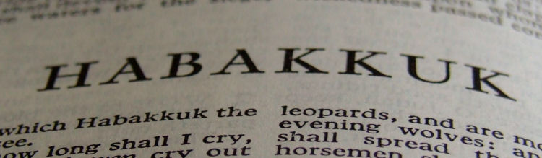
日期
628
预言记录时期的争议 ：
公元前700 (过早因为亚述人还在)
公元前300 (太迟因为希腊军队还在）
预言明显提到巴比伦的侵略（1:6) 所以最好的结论显示它是在约西亚统治的末期 (公元前640-609 ), 大概是在公元前612 后。迦勒底, 米甸, 与西古提的联军可能是在于公元前607-605打败尼尼微。

Slide 21
犹大国可怕的收场
256
1
约西亚
3
2
约雅斤
(无统治)
约雅敬
(以利雅敬)
609-598
(11 年.)
约哈斯
(沙龙)
609
(3 个月)
Notes:
若哈巴谷的预言是在公元600 ，他应该是活在约雅敬王统治的时期. 短暂的重建也随着虔诚的约西雅被杀后而终结。约雅斯只登位三个月便被法老尼哥废黜, 而把约雅敬封王.约雅敬是个自私，蛮狠的人. 不多久可耻的玛拿西统治时的情况又重演.

Slide 22
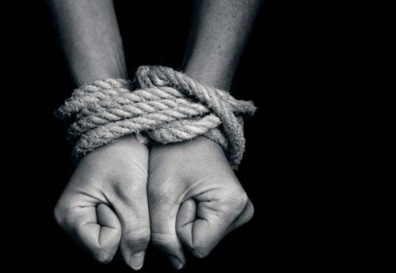
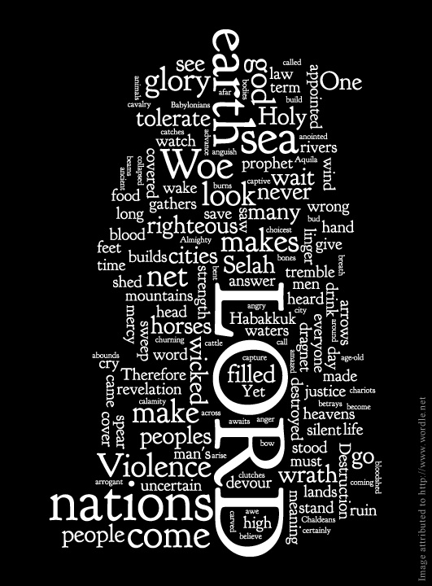
哈巴谷 1:3
"你为甚么使我看见恶行？"

Slide 23
Book Chart
哈巴谷: 迦勒底的毁灭
第 1-2 章 |  |  |  | 第 3 章
迦勒底的惩罚 |  |  |  | 赞美诗篇
哈巴谷的惶惑 |  |  |  | 哈巴谷的颂赞
上帝的行动被挑战 |  |  |  | 上帝的行动被赞扬
信仰的困扰 |  |  |  | 信仰的胜利
困扰 |  |  |  | 解决
哈巴谷 | 神 | 哈巴谷 | 神 | 哈巴谷
耶和华啊！ 为何你不审判犹大的 罪 | 我会兴起 巴比 伦 来审判 犹大人 | 你怎能容许 一个比犹 大更邪 恶的邦 国来审 判它？ | 我也必 定必定会 审判他们 | 发怒时 以怜悯为怀 | 他是位伟大全能的神 | 我会以不动摇的心等待神为他的子民审判巴比伦
1:1-4 | 1:5-11 | 1:12–2:1 | 2:2-20 | 3:1-2 | 3:3-15 | 3:16-19
犹大
公元前607-605 年
627

Slide 24
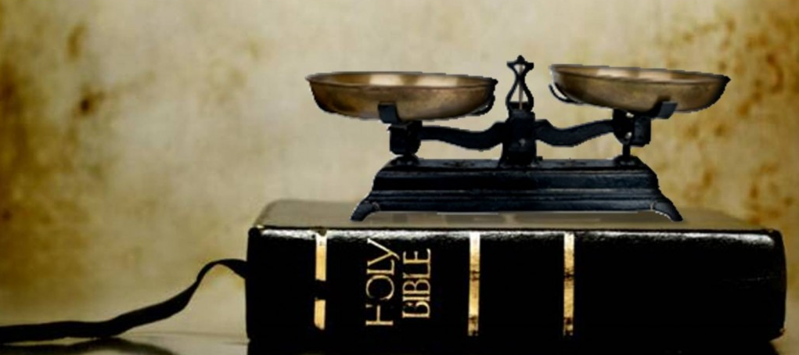
I. 我们经常对神的计划
感到困惑。
哈巴谷书 1–2

Slide 25
谁
导致了这些
不公义？
是外邦人（意料之中）还是上帝的子民（理应禁止）？

Slide 26
犹大国可怕的收场
256
1
约西亚
3
2
约雅斤
(无统治)
约雅敬
(以利雅敬)
609-598
(11 年.)
约哈斯
(沙龙)
609
(3 个月)
这事件令先知第一次感到困惑: “上主啊，我要呼求多久，你才垂听？你才救我们脱离强暴？” (1:2).
Notes:
若哈巴谷的预言是在公元600 ，他应该是活在约雅敬王统治的时期. 短暂的重建也随着虔诚的约西雅被杀后而终结。约雅斯只登位三个月便被法老尼哥废黜, 而把约雅敬封王.约雅敬是个自私，蛮狠的人. 不多久可耻的玛拿西统治时的情况又重演.

Slide 27
"你为甚么使我看见恶行？
有奸恶的事，你为甚么见而不理？
毁灭和强暴在我面前，
纷争和相斗常常发生。
⁴ 因此律法不能生效，
公理无法彰显。
因为恶人把义人包围，所以公理颠倒。"
(1:3-4 CNV).

Slide 28

对象
628
因信得生
哈巴谷书
虽然预言是关于巴比伦但其实是针对犹大人民。

Slide 29
为
什么
上帝的子民比外邦人更常犯下不公义的行为？
你的小组如何回答这个问题？

Slide 30
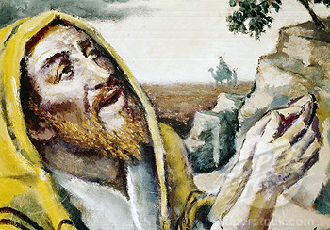
我该怎样面对信仰
家庭里不公正的事情？
必须相信神会在恰当的时侯根据他的意旨解决这个问题。
哈巴谷书钥词：信心

Slide 31
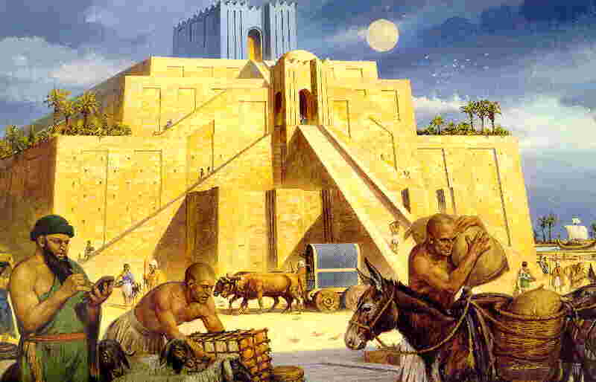
哈巴谷书1:5-11： 上帝不在预料中的回应
我必兴起迦勒底人（巴比伦人）惩罚不洁的以色列国

Slide 32
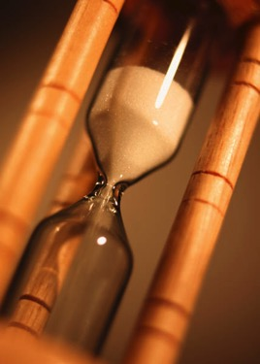
"你们当看列国，要定睛观
看，就会大大惊奇，
因为在你们的日子，我要作一件事，
即使有人说了出来，你们也不会相信。"
(1:5 CNV).

Slide 33
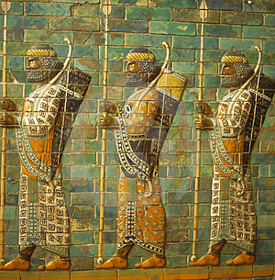
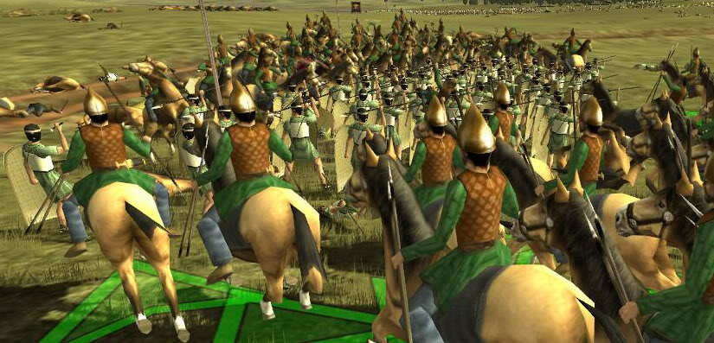
哈巴谷书1:6
就是要兴起迦勒底人， 那残忍兇暴的民； 他们遍行全地， 佔领别人的家园。

Slide 34
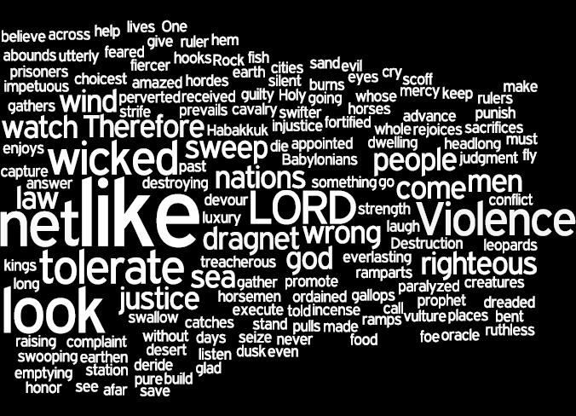
哈巴谷书的
文学结构

Slide 35
Book Chart
哈巴谷: 迦勒底的毁灭
第 1-2 章 |  |  |  | 第 3 章
迦勒底的惩罚 |  |  |  | 赞美诗篇
哈巴谷的惶惑 |  |  |  | 哈巴谷的颂赞
上帝的行动被挑战 |  |  |  | 上帝的行动被赞扬
信仰的困扰 |  |  |  | 信仰的胜利
困扰 |  |  |  | 解决
哈巴谷 | 神 | 哈巴谷 | 神 | 哈巴谷
耶和华啊！ 为何你不审判犹大的 罪 | 我会兴起 巴比 伦 来审判 犹大人 | 你怎能容许 一个比犹 大更邪 恶的邦 国来审 判它？ | 我也必 定必定会 审判他们 | 发怒时 以怜悯为怀 | 他是位伟大全能的神 | 我会以不动摇的心等待神为他的子民审判巴比伦
1:1-4 | 1:5-11 | 1:12–2:1 | 2:2-20 | 3:1-2 | 3:3-15 | 3:16-19
犹大
公元前607-605 年
627

Slide 36
"他们恐怖可怕，自以为义，趾高气扬。
⁸ 他们的马比豹更快，比晚上的豺狼更猛。
他们的骑兵奔驰，自远而来
他们如鹰飞翔，迅速吞噬。"
(1:7-8 CNV).

Slide 37
"他们定着脸面向前，齐来行暴，
掳获战俘多如尘沙。
¹⁰ 他们戏弄君王，以掌权的为笑柄；
他们嗤笑一切城堡，筑垒攻取!"
(1:9-10 CNV).

Slide 38
"然后扫荡如风吹过。
他们是有罪的，因他们以自己的势力为神。"
(1:11 CNV).

Slide 39
"耶和华我的 神，我的圣者啊！
你不是自古就有的吗？我们不会死的。
耶和华啊！你派他们行审判。
盘石啊！你立他们施惩罚。"
(1:12 CNV).

Slide 40
威胁
扩张
地中海
亚兰
巴比伦
以色列
犹大
公元前586 年
波斯湾
埃及

Slide 41


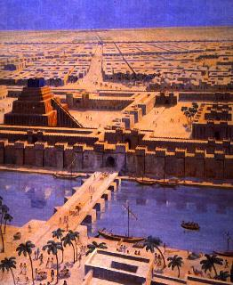
新巴比伦帝国
(Neo-Babylonian Empire)
公元前625-539

Slide 42
古老近东
136
在 美索不达米亚历史中主要的人物
• 原始文字时期（3200-2850）
• 早王朝时期（2850-2360）
• 阿卡德（2360-2180）
• 古提（2180-2082）
• 乌尔第三王朝（2070-1960）
• 伊新-拉尔萨时期（1960-1700）
• 旧巴比伦（1830-1531 BC）
• 古亚述
• 侯里安入侵（1700-1500）
• 加喜特人（1600-1150）
• 米坦尼（1500-1380）
• 中亚述（1366-1078）
• 亚兰人和迦勒底人（1078-935）
• 新亚述（935-612）
• 新巴比伦（625-539）
• 波斯（539-332）
• 亚历山大（332- ）
新 - 巴 比 伦
625-539 BC

Slide 43
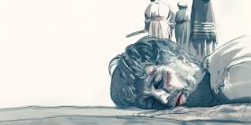
哈巴谷 1:13 CNV
"你的眼目纯洁，不看邪恶，
不能坐视奸恶；为甚么见行诡诈的人而不理？
恶人吞灭比自己公义的人，你为甚么缄默呢？"

Slide 44
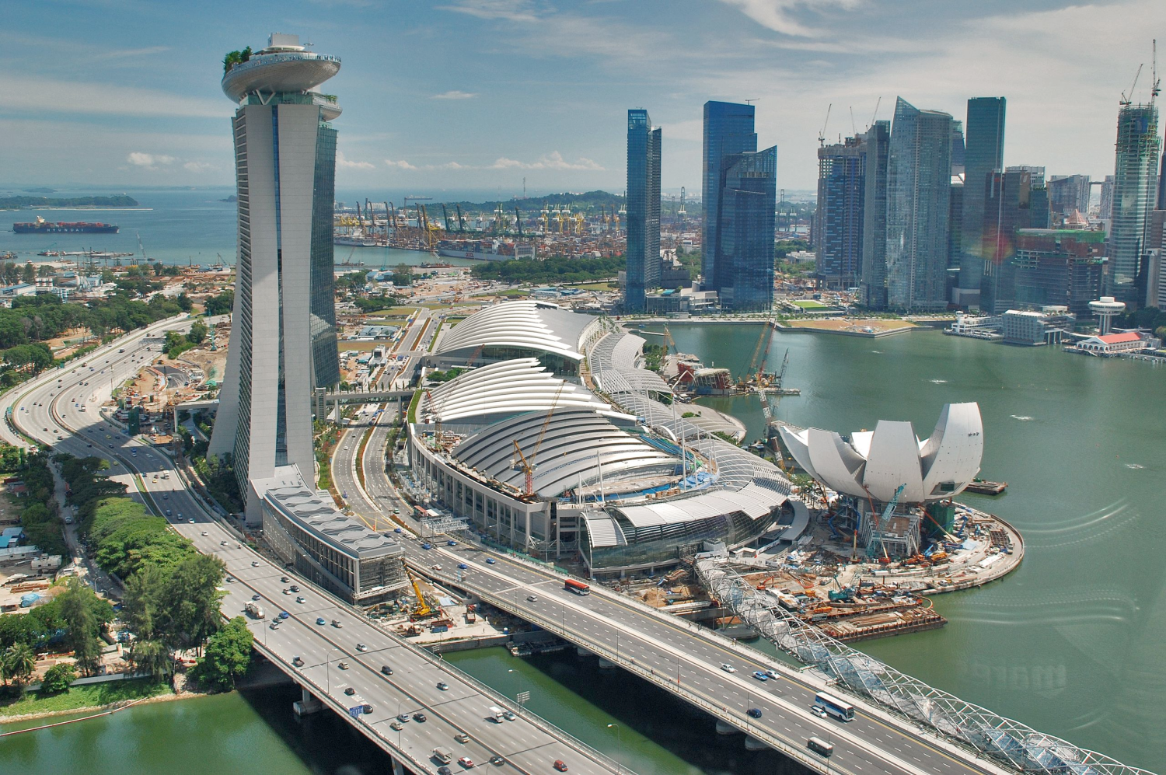
滨海湾

Slide 45
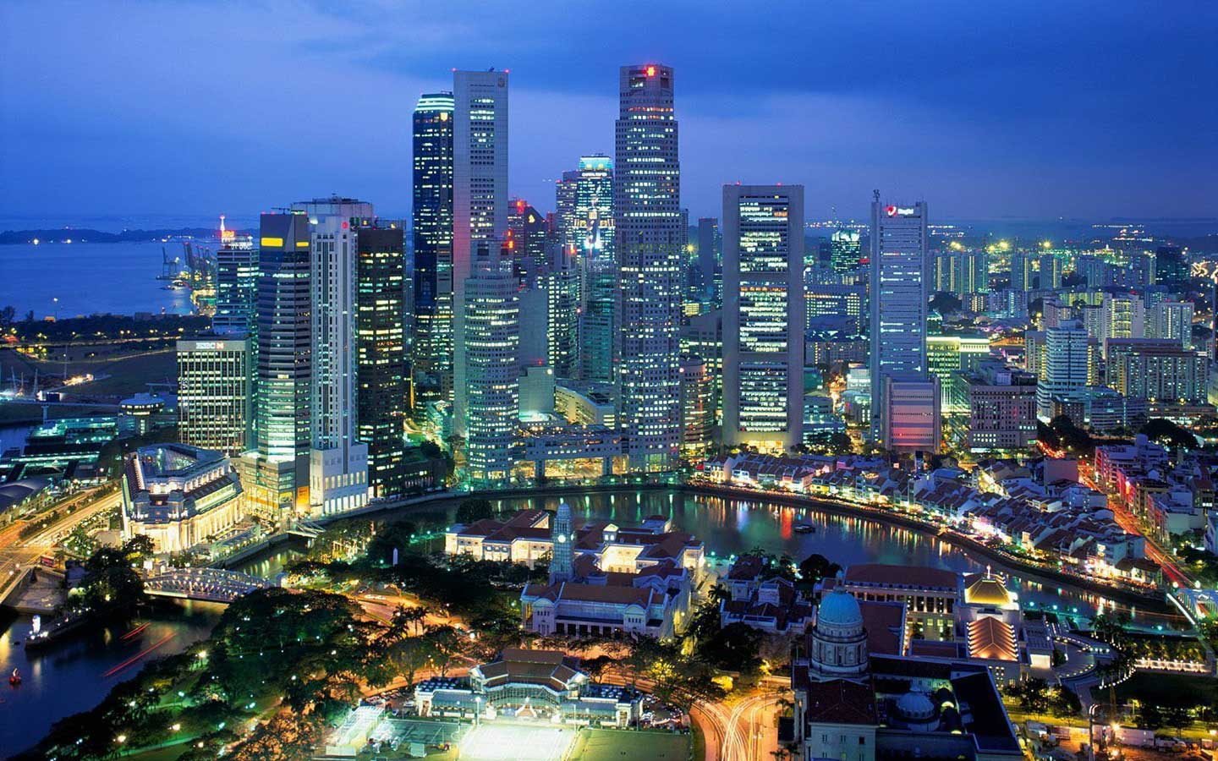
今天上帝会如何照样行事呢？
我会的。我会让 ISIS 摧毁这座城市。
上帝啊，惩罚新加坡的不公正吧！

Slide 46
"你竟使人像海里的鱼，
像无人管辖的爬行的动物。
¹⁵ 迦勒底人既用钩把他们钓起来，用网拖走，
用鱼网收聚在一处，就欢喜快乐"
(1:14-15 CNV).

Slide 47
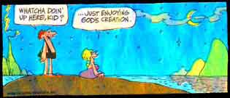
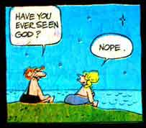
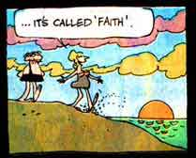
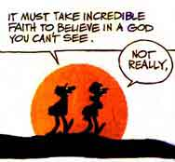
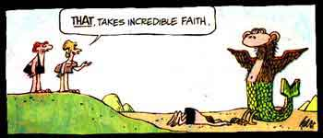
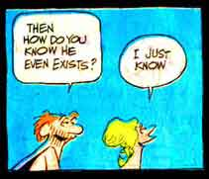
自制神像是一文不值的
巴比伦和我们
小子，你在这里干嘛？
。。。只是在享受上帝的创造。
你曾经见过神吗？
相信一个你看不见的神一定需要非常大的信心。
。。。这是叫做“信心”。
没有。
那，就需要极大的信心
那也不见得。
那么，你怎么知道祂存在呢？
我就知道。

Slide 48
"向自己的网献祭，对鱼网烧香，
因他们藉此收获丰富，饮食充裕。
¹⁷ 这样，他们倒空自己的网，
毫不留情地继续杀戮列国。" (1:16-17 CNV).

Slide 49
Slides on
哈巴谷 2

Slide 50
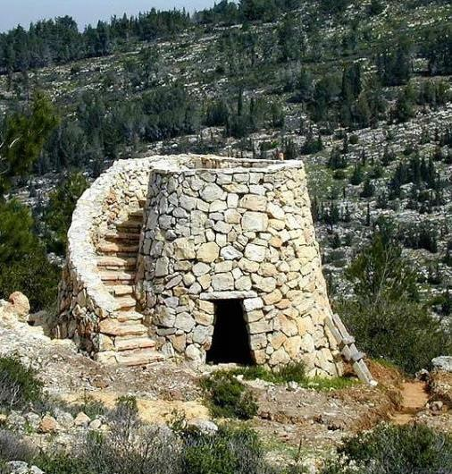
留心看耶和华在我里面说甚么 (哈巴谷书2:1)
我要站在哨岗， 立在城楼，留心看耶和华在我里面说甚么，怎样使我答覆自己的怨诉。

Slide 51
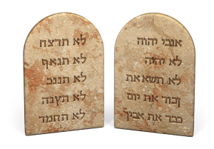
得到答案（哈巴谷书 2:2 CNV）
"耶和华回答我说：
“把异象写下，清楚地记在泥版上，
使读的人容易明白'"

Slide 52
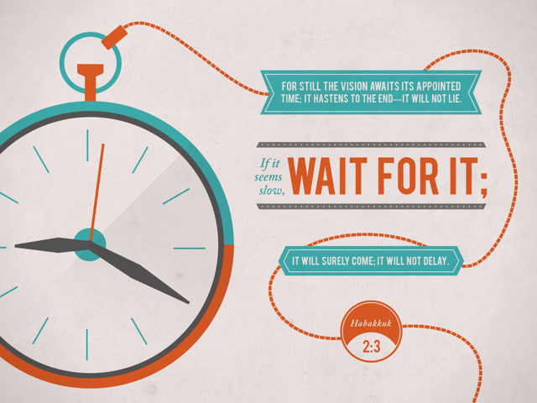

哈巴谷 2:3
因这异象关乎一定的日期，
很快就要实现，决不徒然
纵有
迟延
仍当等候
因为它一定会来到，绝不耽误

Slide 53
预言的 (2:4)
核心
上帝作对比：
骄傲、
放荡、
贪婪、
嗜血的
巴比伦人的灭亡
与犹大
义人
余民的
存留
以此鼓励祂的子民信靠祂。

Slide 54
预言的 (2:4)
核心
上帝作对比：
“看哪，那些骄傲的人！
他们依靠自己，
他们的生命是
弯曲的。”
“但义人必因对上帝的忠诚而存活。”

Slide 55
"财富使人奸诈狂傲，不得安宁；
扩张欲望，如同阴间；
又像死亡，永不满足。
他们招聚万国，集合万民，都归自己。"
(2:5 CNV).

Slide 56
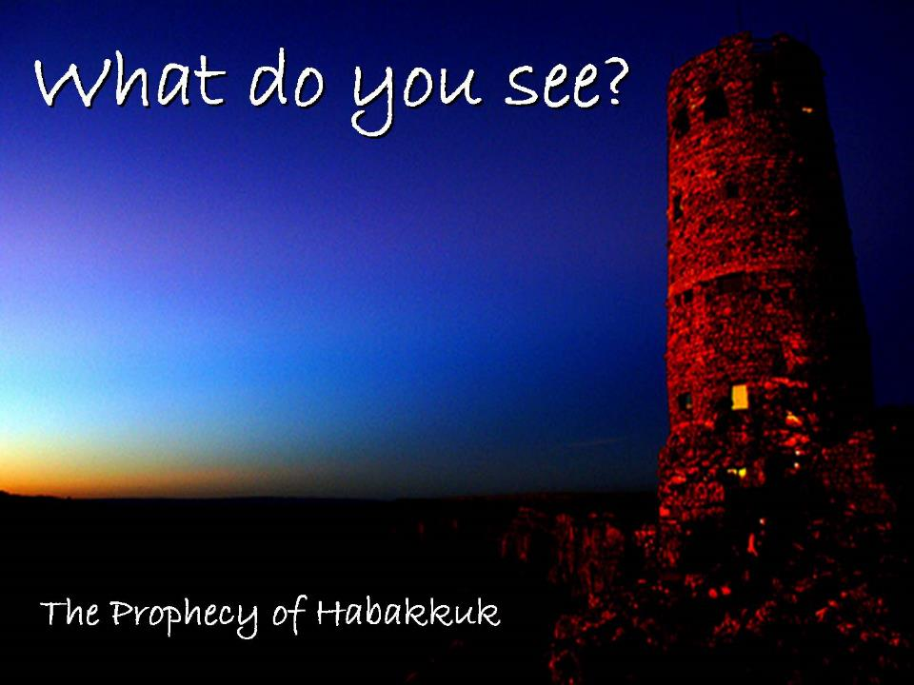
哈巴谷 2:1
巴比伦的5大罪状
贪心 (2:6-8)
Book of 哈巴谷
哈巴谷书

Slide 57
"这些国民岂不都用譬喻、讽刺、暗语指着他们说：
“那些滥得他人财物的，
满载别人抵押品的，有祸了！
他们这样要到几时呢？”
⁷ 你的债主（“你的债主”或译：“咬你的”）岂不忽然起来？
扰乱你的岂不醒起？
你就成了他们的掳物。" (2:6-7 CNV).

Slide 58
"因你抢掠多国，杀人流血，
向全地各城和其中所有居民施行暴力，
所以剩下的人也必抢掠你。" (2:8 CNV).

Slide 59
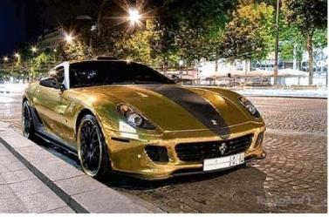
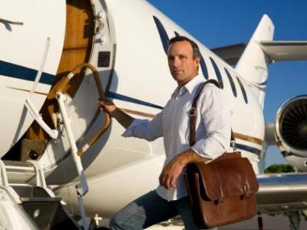
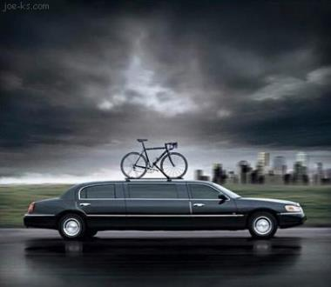
哈巴谷书2:9
你这为自己的家积聚不义之财， 在高处搭窝以逃避灾害的，有祸了！

Slide 60
哈巴谷 2:1
巴比伦的5大罪状
贪心 (2:6-8)
积聚不义之财(2:9-11)
Book of 哈巴谷
哈巴谷书

Slide 61
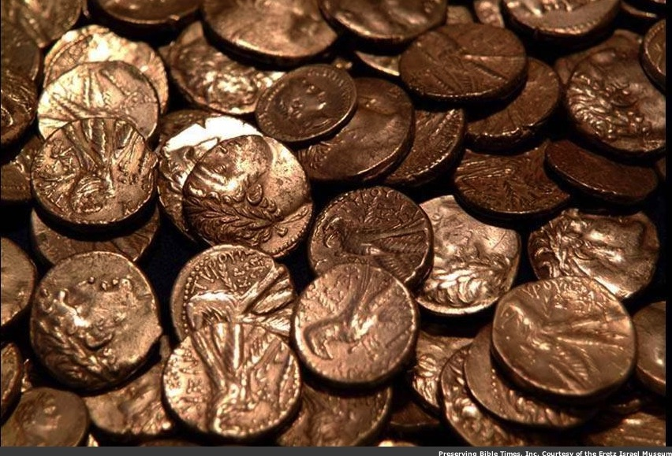
哈巴谷 2:9-11 CNV
"你这为自己的家积聚不义之财，
在高处搭窝，以逃避灾害的，
有祸了！
¹⁰你剪除多国的民，反害了自己；
你所谋算的，使你的家蒙羞。
¹¹ 石头必从墙里呼叫，
梁木必在树中应声。"

Slide 62
哈巴谷 2:1
巴比伦的5大罪状
贪心 (2:6-8)
积聚不义之财(2:9-11)
暴力 (2:12-14)
Book of 哈巴谷
哈巴谷书

Slide 63
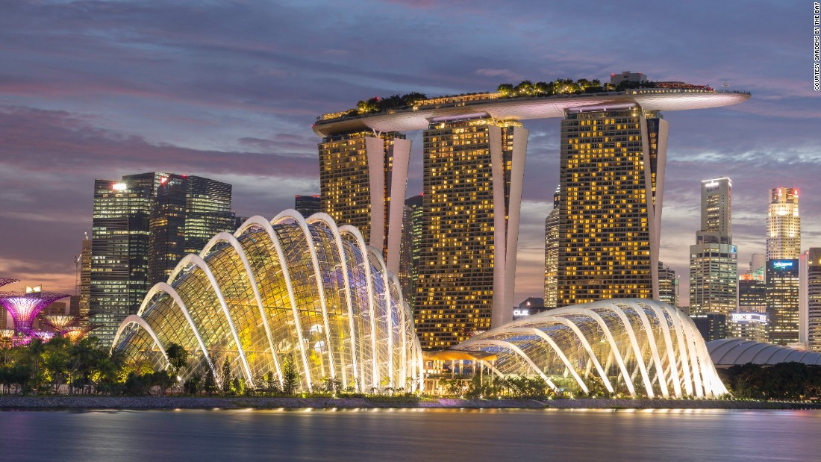
哈巴谷 2:12-13 CNV
"你这用人血做城，凭邪恶立镇的，有祸了！
¹³众民劳碌得来的，被火焚烧；
列国辛劳而得的，终归无有。
这不都出于万军之耶和华吗？"
Notes:
Singapore is home to two of the world's three most expensive buildings
新加坡拥有世界三座最昂贵建筑中的两座

Slide 64
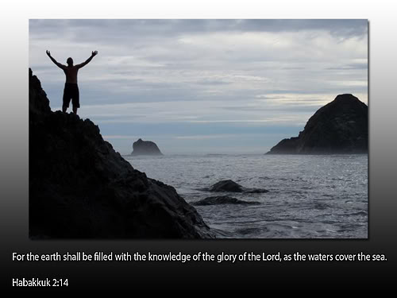
哈巴谷 2:14
认识耶和华之荣耀的知识， 必充满全地，
好像众水遮盖海洋一样。
–哈巴谷书2:14

Slide 65
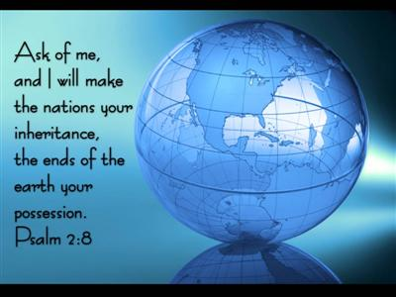
哈巴谷书2:14 = 诗篇2:8
你求我， 我就把列国赐给你作产业， 把全地都归属于你。
诗篇2:8

Slide 66
哈巴谷 2:1
巴比伦的5大罪状
贪心 (2:6-8)
积聚不义之财(2:9-11)
暴力 (2:12-14)
放荡 (2:15-17)
Book of 哈巴谷
哈巴谷书

Slide 67
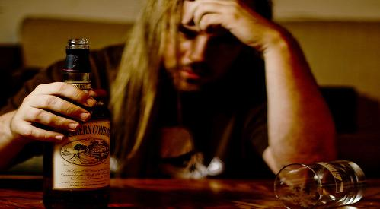
哈巴谷书2:15
你这请邻舍喝酒， 却把毒物混入， 使他醉倒， 为要见他赤裸的， 有祸了！

Slide 68

哈巴谷 2:16
"你满有羞
辱，
没有尊荣，
你也喝到露出下体来吧！
耶和华右手的杯必传回来给你，使极大的羞辱取代你的尊荣。"

Slide 69
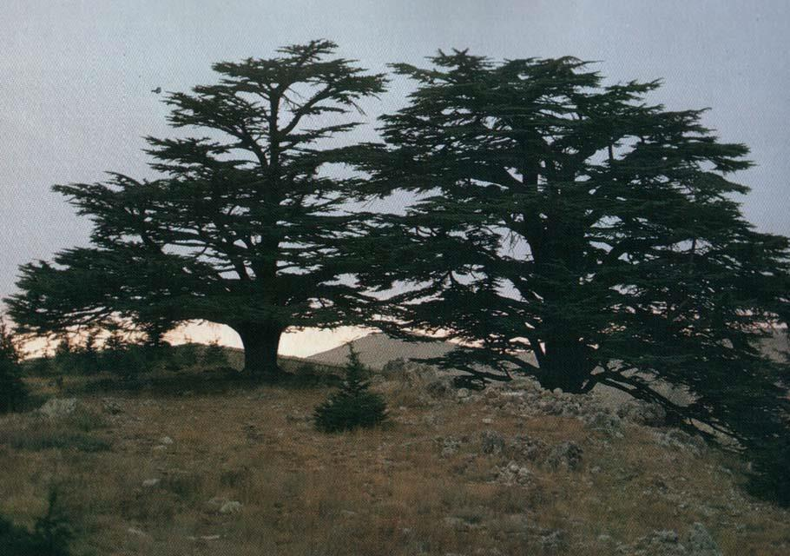
哈巴谷 2:17
"因你向黎巴嫩使用暴力，杀灭惊吓野兽；又杀人流血，向全地各城和其中所有居民施行暴力，就必受到报应"

Slide 70
哈巴谷 2:1
巴比伦的5大罪状
贪心 (2:6-8)
积聚不义之财(2:9-11)
暴力 (2:12-14)
放荡 (2:15-17)
偶像崇拜 (2:18-20)
Book of 哈巴谷
哈巴谷书

Slide 71
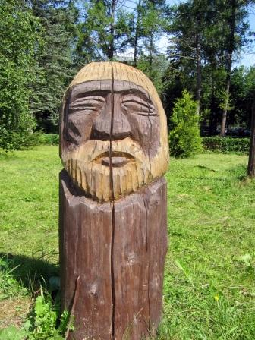
"雕刻的像有甚么用处呢？不过是匠人雕刻出来的；
铸造的像、虚假的教师，有甚么用处呢？
匠人竟倚靠自己所做，那不能说话的假神。" (2:18 CNV).

Slide 72
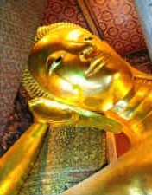
"你这对木头说“起来”，
对哑石说“醒吧”的人，有祸了！
它怎能教导你呢？
看哪！它包金镶银，里面却全无气息。"
(2:19 CNV).

Slide 73
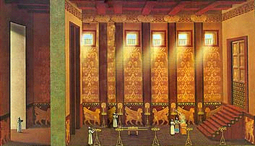
哈巴谷 2:20
"然而耶和华在他的圣殿里，
全地当在他面前肃静。"

Slide 74
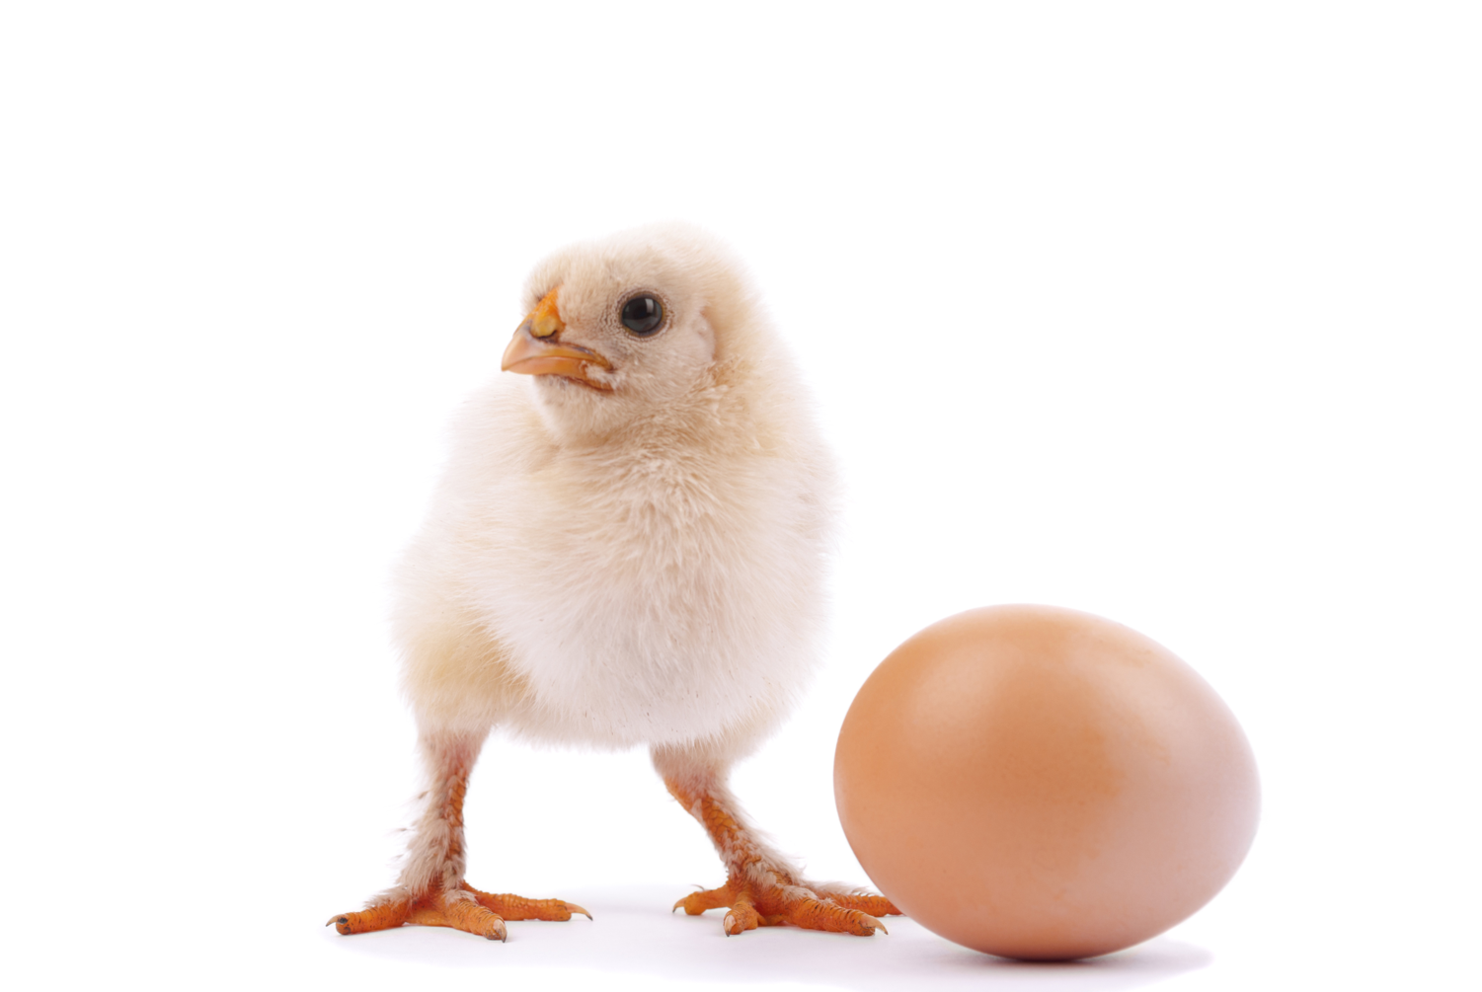
我们也有很多无法掌握的东西。
先有哪个？

Slide 75
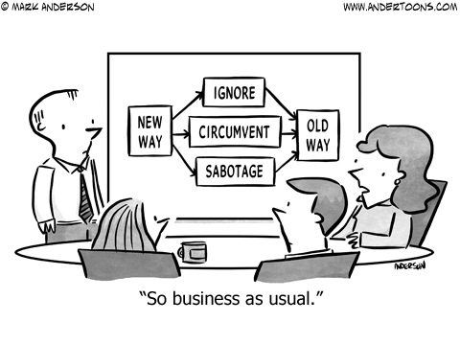
"一切照旧"
被忽略
新
方法
旧
方法
规避
故意破坏

Slide 76
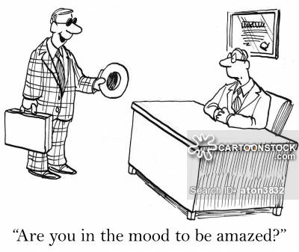
“你有兴趣感到惊奇吗？”

Slide 77
我们在极度困惑的时候
应当如何看待生命?
哈巴谷书
Notes:
What should we do when we ask God but our question is met with silence?
当我们向上帝祈求却得不到回应时，我们应该怎么做？

Slide 78
I. 我们经常对神的计划
感到困惑。
哈巴谷书 1–2

Slide 79
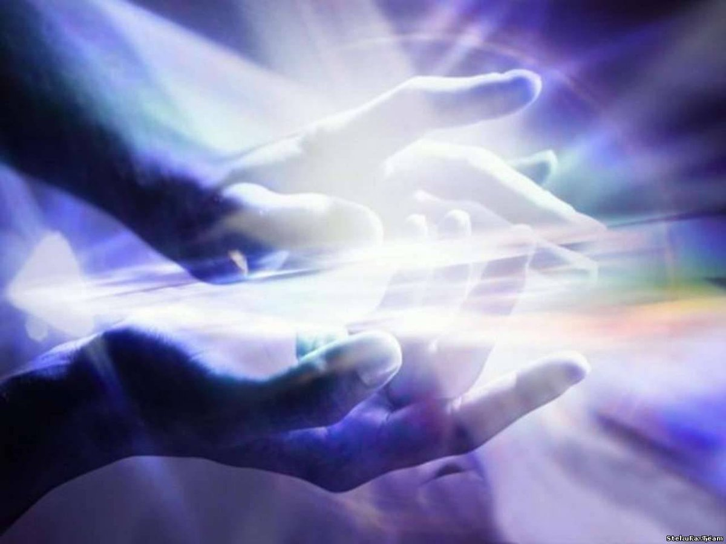
II. 我们在困惑中应当
惊奇神的道路。
哈巴谷书 3
Notes:
At the time you are mystified by how the LORD works, also be astonished.
当你对耶和华的作为感到困惑时，也要感到惊叹。

Slide 80
Slides on
哈巴谷 3

Slide 81
Book Chart
哈巴谷书: 迦勒底的毁灭
第 1-2 章 |  |  |  | 第 3 章
迦勒底的惩罚 |  |  |  | 赞美诗篇
哈巴谷的惶惑 |  |  |  | 哈巴谷的颂赞
上帝的行动被挑战 |  |  |  | 上帝的行动被赞扬
信仰的困扰 |  |  |  | 信仰的胜利
困扰 |  |  |  | 解决
哈巴谷 | 神 | 哈巴谷 | 神 | 哈巴谷
耶和华啊！ 为何你不审判犹大的 罪 | 我会兴起 巴比伦 来审判 犹大人 | 你怎能容许 一个比犹 大更邪 恶的邦 国来审 判它？ | 我也必 定必定会 审判他们 | 发怒时 以怜悯为怀 | 他是位伟大全能的神 | 我会以不动摇的心等待神为他的子民审判巴比伦
1:1-4 | 1:5-11 | 1:12–2:1 | 2:2-20 | 3:1-2 | 3:3-15 | 3:16-19
犹大
公元前607-605 年
627

Slide 82
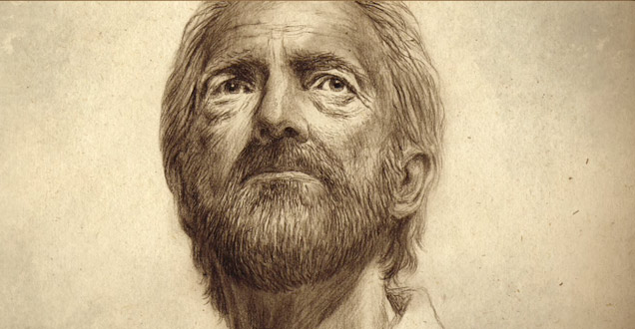
哈巴谷 3
先知的希望

Slide 83

为什么的答案是。。。
“谁"

Slide 84
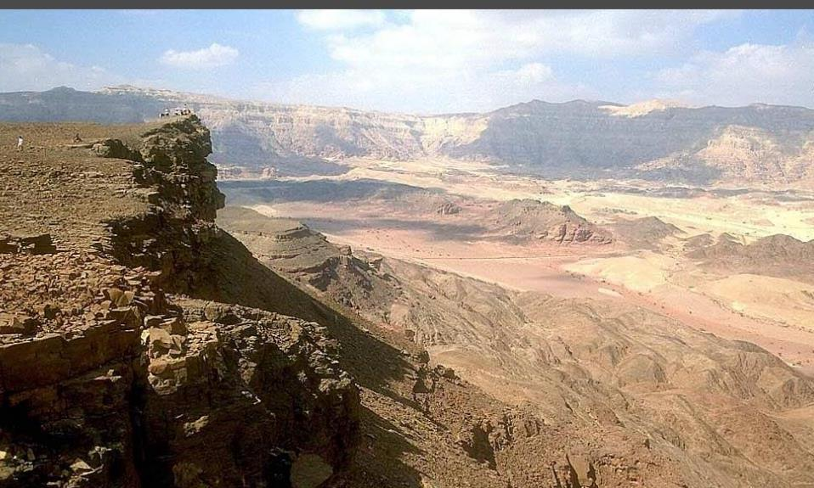
哈巴谷书3:1-2
哈巴谷先知的祷告， 配合激动的音调。
耶和华啊！ 我听见你的声音， 惧怕你的作为； 求你在这些年间复兴， 在这些年间彰显，
发怒的时候以怜悯为怀。

Slide 85
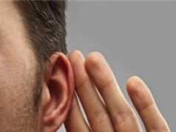
"耶和华啊！我听见你的声音，惧怕你的作为；
求你在这些年间复兴，在这些年间彰显，
发怒的时候以怜悯为怀。"
(3:2 CNV).

Slide 86

"神由提幔而来，圣者从巴兰山临到。
他的荣光弥漫穹苍，赞美他的声音响彻大地。" (3:3 CNV).
140
犹大
以东

Slide 87

"他的辉煌如光，手中四射光芒，就在其中隐藏着能力。"
(3:4 CNV).

Slide 88

"瘟疫在他面前行走，灾病在他脚下发出。" (3:5 CNV).

Slide 89
"他站立，震撼全地；
他观看，惊散列国。
永在的山崩裂，长存的岭塌陷；
他的道路存到永远。" (3:6 CNV).

Slide 90

"我看见古珊的帐棚遭难，米甸地的帐幕惊惶。”
(3:7 CNV).
西奈山
米甸
古珊

Slide 91


海
出埃及记12

Slide 92

领袖
出埃及记12

Slide 93

"耶和华啊！
你骑上你的马，乘驾得胜的战车，
难道是恼怒江河、
向江河发怒、向海洋泄愤？"
(3:8 CNV).

Slide 94
"你的弓显露，你的箭上弦
你裂开大地为江河。
¹⁰ 诸山见你而颤抖，
众水暴流而过；
深渊发声，举手高扬。"
(3:9-10 CNV).

Slide 95
"日月停在本位，
你的箭发射如光；
你的矛闪烁辉耀。”
(3:11 CNV).

Slide 96
"你激愤践踏全地，
你怀怒打碎列国。
¹³ 你出来救拔子民，
拯救你所膏立的。
你击打恶人的房顶，
使根基全然显露" (3:12-13 CNV).

Slide 97
"你用他的枪，刺透他战士的头。
他们来如暴风，把我们驱散。
他们的喜好，是暗中吞噬穷人。
15 你乘马驰骋海上，大水汹涌翻腾。"
(3:14-15 CNV).

Slide 98
"我一听见，就全身发抖；
因这声音，我嘴唇震颤。
腐烂侵蚀我骨，我在站立之地战兢。
我静候灾难之日，犯境的民上来。"
(3:16 CNV).

Slide 99

哈巴谷书3:17 预计萌芽

Slide 100

哈巴谷书3:17-18
无花果树纵不发芽，葡萄树不结果，橄榄树无所出，田里无收成， 圈内的羊被剪除， 棚里也没有牛， ¹⁸ 我却要因耶和华欢喜， 以救我的 神为乐。

Slide 101

新加坡的荣耀

Slide 102

新加坡的毁灭
"“尽管滨海湾、乌节路的每一座建筑都被摧毁，珊顿道上连一间银行也不剩，尽管NTUC、Cold Storage和每家商店都没有食物，尽管我账户里的每一分钱都不见了，冰箱里没有肉，橱柜里没有面条，
然而，我要因耶和华欢欣，
因我的救主上帝而喜乐。”
犹豫 3:17-18

Slide 103

哈巴谷书3:18
我却要因耶和华欢喜， 以救我的 神为乐

Slide 104

哈巴谷 3:19
主耶和华是我的力量， 他使我的脚快如母鹿的蹄， 在高地上行走。
–哈巴谷书3:19

Slide 105

伯沙撒王
谦卑
伦勃朗

Slide 106



巴比伦的衰微 (公元前539)
波斯王古列进入水闸之下
巴比伦的衰微
巴比伦城
但以理书第5章
(伯沙撒王的盛宴)

Slide 107

不要让你的困惑阻止你惊叹上帝的作为。
我们应当感到惊叹。

Slide 108

Be Amazed

Slide 109

Be Amazed

Slide 110

感到惊叹
Pico do Arieiro: Miradouro Ninho da Manta, look down and be amazed!

Slide 111

感到惊叹

Slide 112

感到惊叹

Slide 113

感到惊叹

Slide 114

一篇祷告
哦，奇妙的上帝，
扩展我对奇妙之事感到惊叹的能力，
使我不再被微不足道的事物所吸引。
—John Piper约翰·派博 —

Slide 115
我们在极度困惑的时候
应当如何看待生命?
哈巴谷书
Notes:
What should we do when we ask God but our question is met with silence?
当我们向上帝祈求却遇到沉默时，我们应该怎么做？

Slide 116

主旨
我们在困惑中应当惊奇神的道路。
哈巴谷书

Slide 117
I. 我们经常对神的计划
感到困惑。
哈巴谷书 1–2

Slide 118
II. 我们在困惑中应当
惊奇神的道路。
哈巴谷书 3
Notes:
At the time you are mystified by how the LORD works, also be astonished.
当你对耶和华的作为感到困惑时，也要感到惊叹。

Slide 119

当你需要盼望的时候，
有什么事最令你感到困惑?
哈巴谷书

Slide 120

关键字
627
343
信心
哈巴谷

Slide 121
关键节
627
(上帝对巴比伦) "迦勒底人自高自大，心不正直；
然而义人必因信得生“
(哈巴谷2:4).
哈巴谷书

Slide 122

Rest in the LORD
"“你要安静倚靠上主，耐心等候他；不要因那凡事顺利的恶人和奸诈的人心怀不平。”
（诗篇37:7）

Slide 123
Black

Slide 124


圣经阐释 • BibleStudyDownloads.org
免费获得该讲解!
圣经学习下载
你需要更好地了解圣经吗？谁不需要呢？BibleStudyDownloads （圣经学习下载）为神学生和教师们提供了从 创世纪 到 启示录的 30万份 可编辑的免费PowerPoint和Word文件。
本网站的大部分资料由Dr. Rick Griffith 博士设计，他从1991年到2021年在新加坡神学院教授圣经、神学和讲道学，现在是约旦福音神学院的圣经释经教授。
圣经学习下载
Notes:
BE Bible Exposition—Chinese

